Slide 1
Lekcja 14. Dom Studenta
www.ubb.edu.pl/en
Lesson 14.
Student dormitory
www.ubb.edu.pl

Slide 2
Spis treści Table of Contents
Dom Studenta
Student dormitory
przydatne słowa
useful words
przydatne zwroty
useful phrases
www.ubb.edu.pl
Lekcja 14. Dom Studenta

Slide 3
Dom Studenta UBB UBB student dormitory
znajduje się przy ulicy Spółdzielców 11
is located at 11 Spółdzielców Street
posiada pokoje jednoosobowe, dwuosobowe i trzyosobowe
has single, double and triple rooms
posiada 2 kuchnie na każdym piętrze
has 2 kitchens on each floor
posiada pralnię, salę telewizyjną oraz Klub Studenta
has a laundry room, a TV room and a Student Club
www.ubb.edu.pl
Lekcja 14. Dom Studenta

Slide 4
Niedaleko Domu Studenta UBB znajdują się: Near the UBB student dormitory located are
sklepy spożywcze i supermarkety
grocery stores and supermarkets
pizzerie
pizzerias
bankomat
cash machine
przystanek autobusowy linii 21 w kierunku UBB
bus stop line 21 towards the UBB
www.ubb.edu.pl
Lekcja 14. Dom Studenta

Slide 5
Przydatne słowa w DS UBB Useful words in DS UBB
czynsz rent
kaucja deposit
łazienka bathroom
portiernia lodge
regulamin statute
www.ubb.edu.pl
Lekcja 14. Dom Studenta

Slide 6
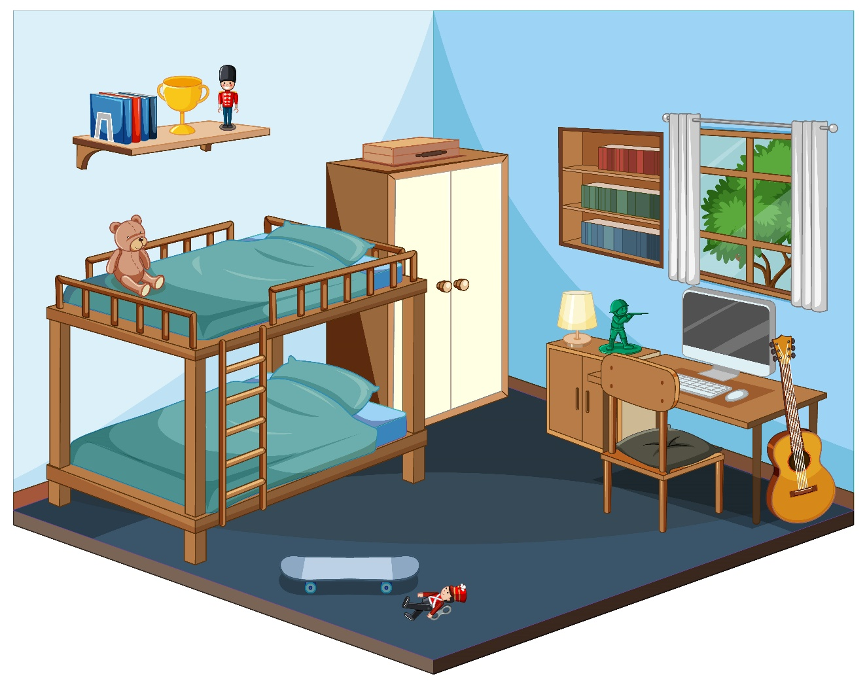
Przydatne słowa w DS UBB – pokój Useful words in DS UBB – room
biurko desk
firanka curtain
krzesło chair
łóżko bed
pościel linen
szafka cabinet
wieszak hanger
www.ubb.edu.pl
Lekcja 14. Dom Studenta

Slide 7
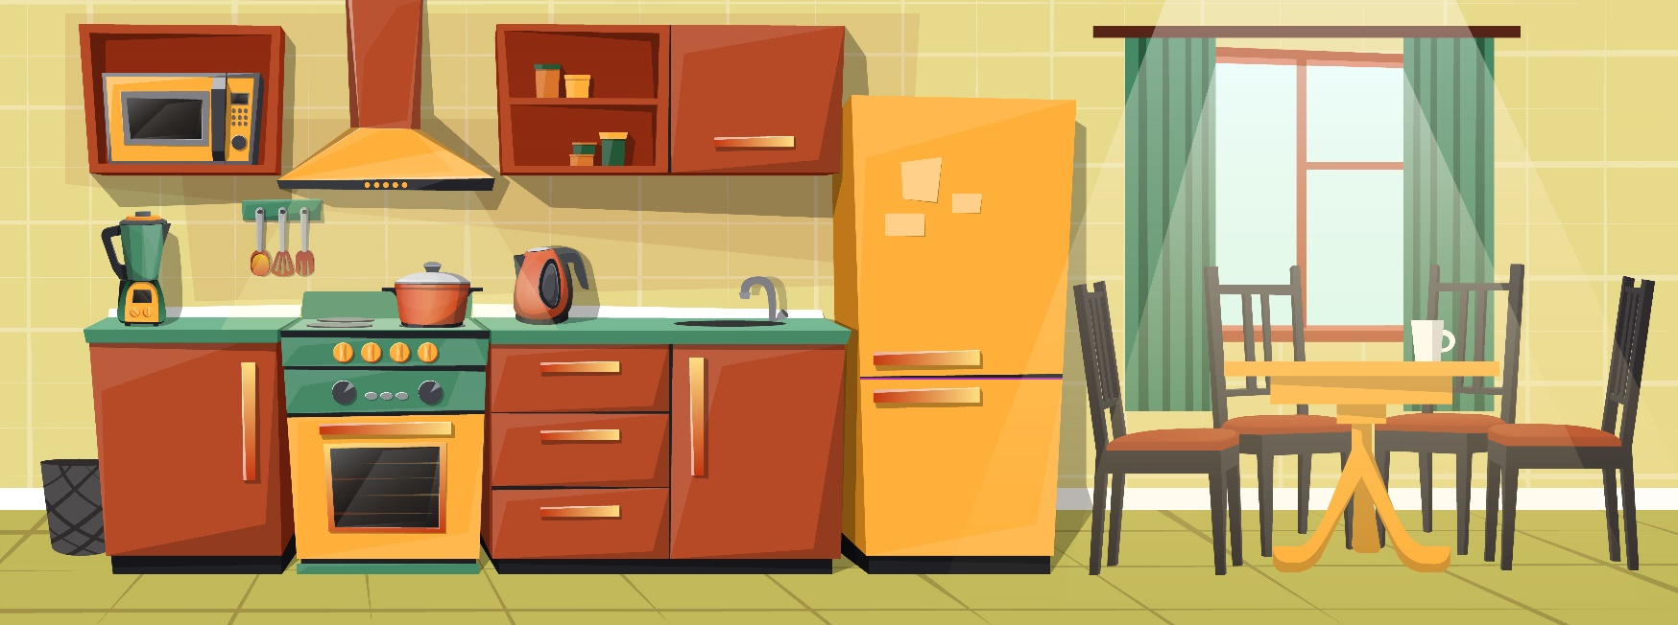
Przydatne słowa w DS UBB – kuchnia Useful words in DS UBB – kitchen
czajnik kettle
garnek pot
lodówka fridge
patelnia frying pan
stół table
sztućce cutlery
talerz plate
www.ubb.edu.pl
Lekcja 14. Dom Studenta

Slide 8
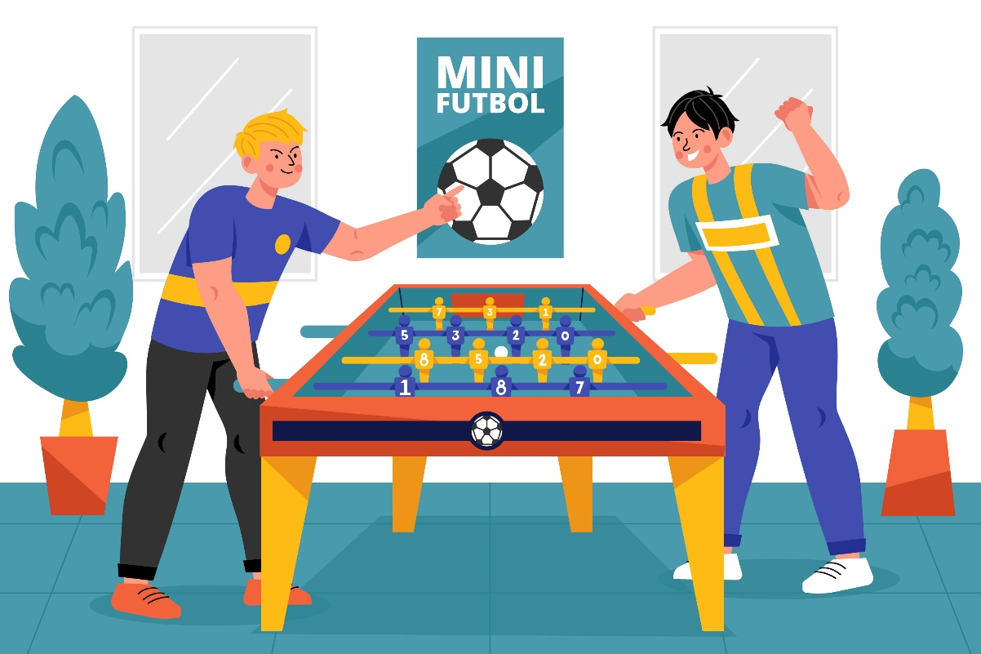
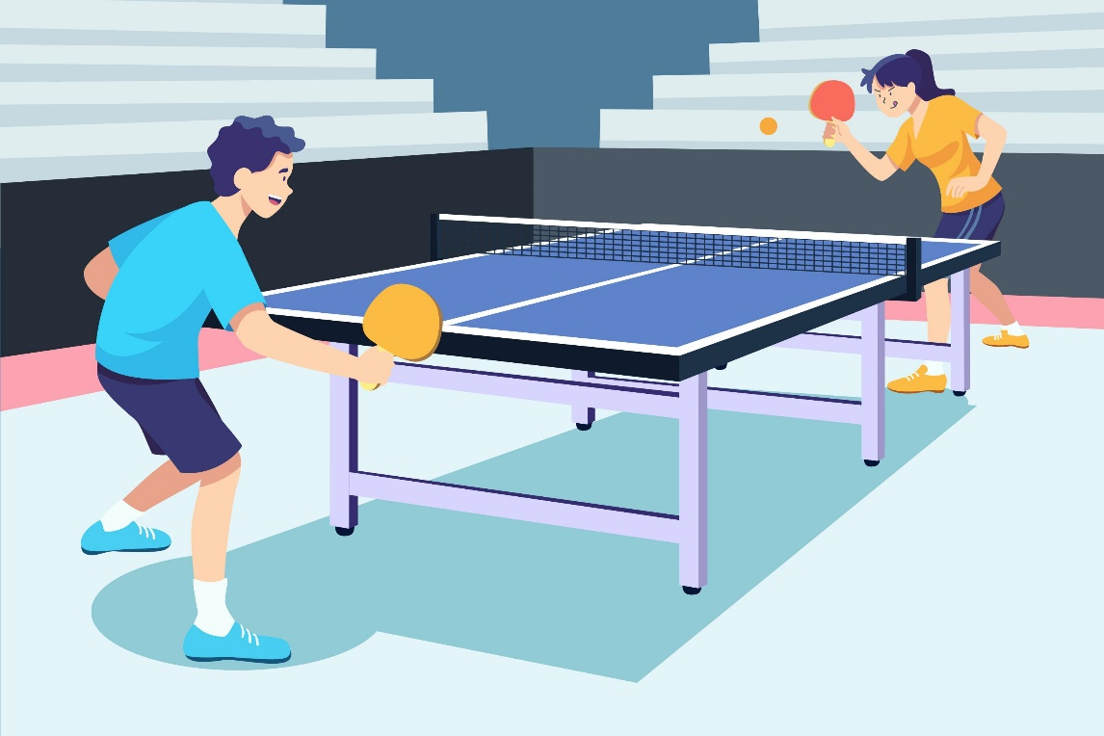
Przydatne słowa w DS UBB – Klub Studenta Useful words in DS UBB – Student Club
W Klubie Studenta można zagrać w:
In the Student Club you can play:
piłkarzyki
tenis stołowy
bilard
www.ubb.edu.pl
Lekcja 14. Dom Studenta

Slide 9
Kilka przydatnych zwrotów Some useful phrases
Poproszę klucz do pokoju numer 4. I'd like the key to room No. 4, please.
Mam problem! I have a problem!
Proszę o pomoc! Please help me!
Zepsuło się krzesło. The chair is broken.
Zepsuł się zamek w drzwiach. The lock on the door is broken.
Czy mogę pożyczyć patelnię? Can I borrow a frying pan?
www.ubb.edu.pl
Lekcja 14. Dom Studenta

Slide 10
Szybka powtórka Quick review
Dom Studenta to inaczej akademik.
Co to jest?
garnek
kaucja
czynsz
krzesło
kuchnia
portiernia
www.ubb.edu.pl
Lekcja 14. Dom Studenta

Slide 11
Dziękuję za wspólną lekcję!
Thank you for the lesson together!
Wszystkie zdjęcia i ilustracje pochodzą z <a href="http://www.freepik.com">.
Dokładny spis dostępny jest na stronie: www.ubb.edu.pl/en.
All pictures and illustrations come from <a href="http://www.freepik.com">.
The detailed list available on the website: www.ubb.edu.pl/en.

